Slide 1






Способ изготовления бюшельного протеза с замковым креплением
‹#›

Slide 2


АКТУАЛЬНОСТЬ ПРОЕКТА
При классическом ремонте бюгельного протеза, производится новое изготовление несъемной конструкции. Само собой такой метод дорогостоящ, требует времени и задействует использование большего количества материала. Это не эффективно как для техника, так и для врача с пациентом.
Самое же не приятное для пациента – нежелательное повреждение опорных зубов при снятии поврежденной конструкции.

Slide 3

ЦЕЛЕВАЯ АУДИТОРИЯ
стоматологи-ортопеды
стоматологи общей практики
зубные техники
‹#›

Slide 4

ПРОБЛЕМА
Поломка бюгельного протеза на замковом креплении не так распространена среди пациентов, однако в среднем 1 из 10 пациентов уже в первый год использования протеза сталкивается с такой проблемой.
Стоит отметить несколько причины поломок:
Нарушение техники изготовления составных элементов;
Некорректный слепок;
Повреждение опорных зубов;
Качество материала.
Как видно причины могут достаточно легко возникнуть. Из-за этого починка протеза актуальна в любом случае.
‹#›

Slide 5

РЕШЕНИЕ
Наш метод способен минимизировать вред, так как предполагает сохранение состоятельных несъемных конструкций в полости рта с последующей установкой на них бюгельного протеза с замковым креплением.
Естественно, это уменьшит использование материала, снизит время изготовления, что благоприятно повлияет на работу врача, техника и улучшит оказания услуги для пациента.
‹#›

Slide 6
ЦЕННОСТЬ, ЦЕННОСТНОЕ ПРЕДЛОЖЕНИЕ
Мы предлагаем сэкономить на изготовлении бюгельного протеза. Вместо того, чтобы изготавливать новый бюгельный протез для пациента, у вас появится возможность отремонтировать протез, при помощи нашей методики, а именно:
Вам понадобиться снять оттиск (слепок) с патрицы протеза, для того, чтобы изготовить матрицу замка, тем самым вы сохраняете коронку с патрицей.
‹#›

Slide 7
РЫНОК
РЫНОК, на котором вы работаете, его объем, рост и уровень конкуренции;
‹#›

Slide 8
КОНКУРЕНТЫ
Импланты
Их особенность в удобстве и эстетике, менее требовательная гигиена полости рта.
Особенность нашей методики в экономии ресурсов и времени как врача, так и пациента.
‹#›

Slide 9
БИЗНЕС-МОДЕЛЬ*
БИЗНЕС-МОДЕЛЬ – как вы зарабатываете или планируете;
* Примеры: шеринг (аренда вместо покупки), подписка, freemium, lock-in (бритва и лезвие), самообслуживание, лицензия, комиссия и другие
‹#›

Slide 10
ТЕКУЩИЕ РЕЗУЛЬТАТЫ
Опишите ваши текущие результаты: успешные кейсы, клиенты или предварительные договоренности, привлеченные инвестиции и др.,

Slide 11


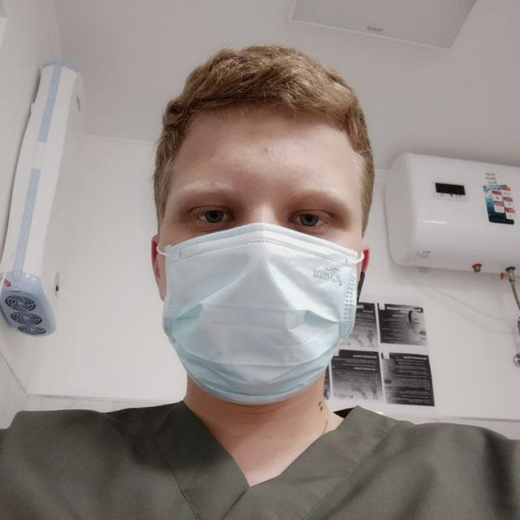
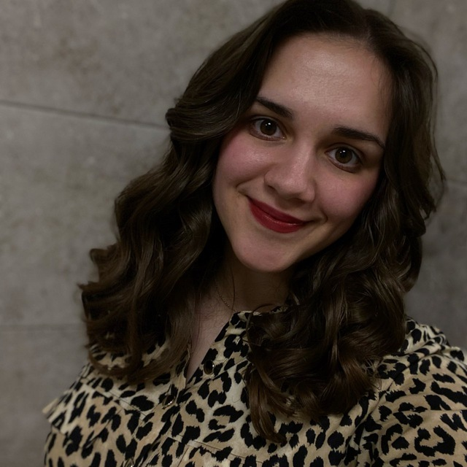
КОМАНДА СТАРТАПА
РОЛЬ | ФАМИЛИЯ ИМЯ | ФОТО
ЛИДЕР (CEO) | Бакиев Саид-Ислам
ТЕХНОЛОГ, РАЗРАБОТЧИК (CTO) | Иванушкин Иван, Рыскулова Ангелина
МАРКЕТОЛОГ (СMO) | Хафизова Эльвина, Рыскулова Ангелина
‹#›

Slide 12

ПЛАНЫ РАЗВИТИЯ
Планы развития, основные укрупненные задачи
план-график на ближайшие 2-4 недели
ЧТО ДЕЛАЕМ | СРОК | ОТВЕТСТВЕННЫЙ
‹#›

Slide 13
Способ изготовления бюшельного протеза с замковым креплением
‹#›

Slide 14
АКТУАЛЬНОСТЬ ПРОЕКТА
При классическом ремонте бюгельного протеза, производится новое изготовление несъемной конструкции. Само собой такой метод дорогостоящ, требует времени и задействует использование большего количества материала. Это не эффективно как для техника, так и для врача с пациентом.
Самое же не приятное для пациента – нежелательное повреждение опорных зубов при снятии поврежденной конструкции.

Slide 15
ЦЕЛЕВАЯ АУДИТОРИЯ
стоматологи-ортопеды
стоматологи общей практики
зубные техники
‹#›

Slide 16
ПРОБЛЕМА
Поломка бюгельного протеза на замковом креплении не так распространена среди пациентов, однако в среднем 1 из 10 пациентов уже в первый год использования протеза сталкивается с такой проблемой.
Стоит отметить несколько причины поломок:
Нарушение техники изготовления составных элементов;
Некорректный слепок;
Повреждение опорных зубов;
Качество материала.
Как видно причины могут достаточно легко возникнуть. Из-за этого починка протеза актуальна в любом случае.
‹#›

Slide 17
РЕШЕНИЕ
Наш метод способен минимизировать вред, так как предполагает сохранение состоятельных несъемных конструкций в полости рта с последующей установкой на них бюгельного протеза с замковым креплением.
Естественно, это уменьшит использование материала, снизит время изготовления, что благоприятно повлияет на работу врача, техника и улучшит оказания услуги для пациента.
‹#›

Slide 18
ЦЕННОСТЬ, ЦЕННОСТНОЕ ПРЕДЛОЖЕНИЕ
Мы предлагаем сэкономить на изготовлении бюгельного протеза. Вместо того, чтобы изготавливать новый бюгельный протез для пациента, у вас появится возможность отремонтировать протез, при помощи нашей методики, а именно:
Вам понадобиться снять оттиск (слепок) с патрицы протеза, для того, чтобы изготовить матрицу замка, тем самым вы сохраняете коронку с патрицей.
‹#›

Slide 19
РЫНОК
РЫНОК, на котором вы работаете, его объем, рост и уровень конкуренции;
‹#›

Slide 20
КОНКУРЕНТЫ
Импланты
Их особенность в удобстве и эстетике, менее требовательная гигиена полости рта.
Особенность нашей методики в экономии ресурсов и времени как врача, так и пациента.
‹#›

Slide 21
БИЗНЕС-МОДЕЛЬ*
БИЗНЕС-МОДЕЛЬ – как вы зарабатываете или планируете;
* Примеры: шеринг (аренда вместо покупки), подписка, freemium, lock-in (бритва и лезвие), самообслуживание, лицензия, комиссия и другие
‹#›

Slide 22
ТЕКУЩИЕ РЕЗУЛЬТАТЫ
Опишите ваши текущие результаты: успешные кейсы, клиенты или предварительные договоренности, привлеченные инвестиции и др.,

Slide 23
КОМАНДА СТАРТАПА
РОЛЬ | ФАМИЛИЯ ИМЯ | ФОТО
ЛИДЕР (CEO) | Бакиев Саид-Ислам
ТЕХНОЛОГ, РАЗРАБОТЧИК (CTO) | Иванушкин Иван, Рыскулова Ангелина
МАРКЕТОЛОГ (СMO) | Хафизова Эльвина, Рыскулова Ангелина
‹#›

Slide 24
ПЛАНЫ РАЗВИТИЯ
Планы развития, основные укрупненные задачи
план-график на ближайшие 2-4 недели
ЧТО ДЕЛАЕМ | СРОК | ОТВЕТСТВЕННЫЙ
‹#›

Slide 25

КОНТАКТЫ ЛИДЕРА
‹#›

Slide 26
КОНТАКТЫ ЛИДЕРА
‹#›

